Slide 1
NLPs prototype 개발 제안서
2024.08.00
Notes:
Open source LLM의 성능은 ChatGPT 등장 이후 많은 발전을 이뤘습니다.
대표적인 예로 meta의 llama3.1 70b가 좋은 성능을 보여주고 있습니다.
학습관련 기술도 발전하여 LoRA, QLoRA 등의 기술을 사용하여 모델을 경량화 할 수 있으며
이로 인해 meta와 같은 대규모 GPU 서버가 없더라도 fine-tuning이 가능합니다.
openai는 사용자들이 사용한 결과를 수집 후, 사람이 검수하여 다시 인공지능을 학습시키는 방식으로 chatGPT를 만들었습니다.
비용없이 이와 유사한 효과를 낼 수 있는 학습방법인 DPO가 공개되어 높은 수준의 fine-tuning이 가능합니다.

Slide 2
진행 순서
사업 개요
기술 현황 분석
구현 방안
System Architecture
Front end 예시

Slide 3
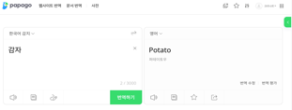

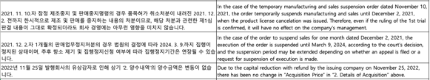

사업 개요
현황
제안
한국거래소에서 사용중인 Papago 번역기의 금융 분야 번역 성능이 좋지 않습니다.
금융 분야 특화 번역기가 많지 않습니다.
따라서
금융 용어 사전
금융 문장 번역 예시
데이터를 전문적으로 학습한
자체 On-premise 번역기를 개발할 필요가 있습니다.

Slide 4

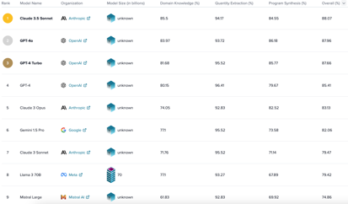

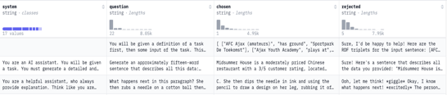


기술 현황 분석
인공지능 모델
경량화 전략
학습 전략
LoRA, QLoRA:
7M (H100 80GiB)
100 (A100 80GiB)
단위: GPU hour
DPO:
질문에 대한
선호 답변, 비선호 답변을
학습하는 방법
Llama3.1
70B

Slide 5
구현 방안
LLM
Back end
Front end
선정 모델: llama3.1 70B
모델 경량화: LoRA, QLoRA
학습 방법: DPO
학습 데이터:
문장 번역 예시 43,500 건
용어집 데이터, 영문 Label 정보
번역 결과 입출력
용어 추출 결과
용어집 검색
생성 결과 백업 DB: MySQL
API 제작: FastAPI
기간 내용 |  | M |  |  |  |  | M+1 |  |  |  |  | M+2
 |  | W1 | W2 | W3 | W4 | W5 | W1 | W2 | W3 | W4 | W5 | W1 | W2 | W3 | W4 | W5
LLM | 데이터 전처리 및 검수
 | 데이터 증강
 | Fine-tuning
Back end | DB 구축
 | API 제작
Front end | UI/UX 디자인
 | 기능 구현 및 API 통합
 | 빌드 및 배포

Slide 6
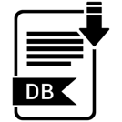









System Architecture
Front
end
On–premise
LLM
사용자
Python
작업 결과 백업
Docker
번역,
용어 추출
사용자
방화벽
Ubuntu OS
사용자
GPU server

Slide 7
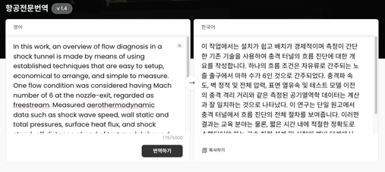
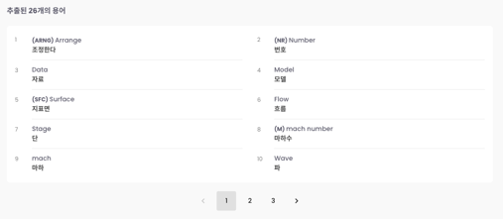
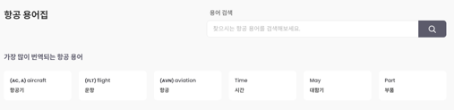
Front end 예시
https://translate.aviation.or.kr/

